Slide 1
Qt编程 实验目录
1.实验内容
2.实验目的
3.实验平台
4.程序完成指标
5.实验参考
6.实验步骤
7.参考程序
8.思考题

Slide 2
Qt编程 一、实验内容
编写c程序，实现线程典型模型：生产者-消费者模型。
程序包括生产者线程、消费者线程和产品仓库。生产者线程生产产品，放入商品仓库，如果仓库满，则等待，直到产品仓库有空闲，则继续生产操作；消费者线程从产品仓库取产品销售，如果仓库无产品，则等待，直到产品仓库有产品，则继续销售操作。
要求：
(1)程序在FS6818M4实验箱上运行

Slide 3
Qt编程 二、实验目的
1.学习掌握线程的编程方法和调试技巧。
2.学习了解生产者-消费者模型。

Slide 4
Qt编程 三、实验平台
1.硬件
计算机 1台
FS_6818M4_V2实验箱 1台
2.软件
(1)台式计算机
操作系统： Windows10
虚拟机: VMware-player-15.1.0
Ubuntu18.04
ubuntu-18.04-64bit_farsight(包含Qt,ARM-Qt)
超级终端：PUTTY.EXE
(2) FS_6818M4_V2实验箱
嵌入式Linux操作系统

Slide 5
Qt编程 四、实验完成指标
运行程序，
显示生产者生产信息、消费者消费信息。

Slide 6
Qt编程 五、实验参考
一.线程基础
1.线程，也称轻量进程，指的是进程中某一单一顺序的控制流。
2.一个进程可以有多个线程，一个线程只能有一个父进程。
3.线程与父进程的其他线程共享进程的所有资源。
4.线程本身不拥有系统资源，只拥有运行必须的数据结构。

Slide 7
Qt编程 五、实验参考
二.线程API函数
1.线程创建函数
(1)头文件: <pthread.h>
(2)声明:
int pthread_create (pthread_t * thread_id,
__const pthread_attr_t * __attr,
void *(*__start_routine) (void *),
void *__restrict __arg)
thread_id线程ID
__attr：线程属性
void *(*__start_routine) (void *):线程从此函数开始执行
__arg:无参数时NULL.
(3)返回值：0 线程创建成功
-1 线程创建失败
(4)功能：进程内创建一个线程。

Slide 8
Qt编程 五、实验参考
2.线程退出函数
(1)头文件: <pthread.h>
(2)声明:void pthread_exit (void *__retval)
__retval:是 void* 类型的指针，可以指向任何类型的数据，它指向的数据将作为线程退出时的返回值。如果线程不需要返回任何数据，将 retval 参数置为 NULL 即可。
(3) 功能：退出线程。

Slide 9
Qt编程 五、实验参考
3.获得父进程 ID函数
(1)头文件: <pthread.h>
(2)声明:pthread_t pthread_self (void)
pthread_t的类型为unsigned long int，所以printf要使用%lu方式
(3)返回值:
自身ID
(4)功能：获得线程自身 ID。

Slide 10
Qt编程 五、实验参考
4. 判断两个线程是否相等函数
(1)头文件: <pthread.h>
(2)声明:int pthread_equal (pthread_t __thread1, pthread_t __thread2)
__thread1:线程1 ID
__thread2:线程2 ID
(3)返回值:
相等:非0值，
不等: 0值
(4)功能：判断两个线程是否相等。

Slide 11
Qt编程 五、实验参考
5.等待线程结束函数
(1)头文件: <pthread.h>
(2)声明: int pthread_join(pthread_t thread, void **retval)
thread :线程ID
retval :用户定义的指针，用来存储被等待线程的返回值
(3)返回值:
成功:0
失败:ErrNO
(4)功能：用来等待一个线程的结束,线程间同步的操作。

Slide 12
Qt编程 五、实验参考
6.互斥锁的初始化函数
(1)头文件: <pthread.h>
(2)声明: int pthread_mutex_init (pthread_mutex_t *,__const pthread_mutexattr_t *)
第1个参数：互斥量
第2个参数：
* PTHREAD_MUTEX_TIMED_NP，缺省值，普通锁。当一个线程加锁以后，其余请求锁的线程将形成一个等待队列，并在解锁后按优先级获得锁。
* PTHREAD_MUTEX_RECURSIVE_NP，嵌套锁，允许一个线程对同一个锁获得多次，并通过多次unlock解锁。
* PTHREAD_MUTEX_ERRORCHECK_NP，检错锁，如果同一个线程请求同一个锁，则返回EDEADLK，否则与PTHREAD_MUTEX_TIMED_NP类型动作相同。
* PTHREAD_MUTEX_ADAPTIVE_NP，适应锁，动作最简单的锁类型。
(3)返回值:
成功:0
失败:ErrNO
(4)功能：互斥锁的初始化。

Slide 13
Qt编程 五、实验参考
7.互斥锁的销毁函数
(1)头文件: <pthread.h>
(2)声明: int pthread_mutex_destroy (pthread_mutex_t *__mutex)
__mutex：互斥锁
(3)返回值:
成功:0
失败:ErrNO
(4)功能：销毁互斥锁。

Slide 14
Qt编程 五、实验参考
8.锁定互斥锁函数
(1)头文件: <pthread.h>
(2)声明: int pthread_mutex_lock (pthread_mutex_t *__mutex)
__mutex：互斥锁
(3)返回值:
成功:0
失败:ErrNO
(4)功能：锁定互斥锁。

Slide 15
Qt编程 五、实验参考
9.解锁互斥锁函数
(1)头文件: <pthread.h>
(2)声明: int pthread_mutex_unlock (pthread_mutex_t *__mutex)
__mutex：互斥锁
(3)返回值:
成功:0
失败:ErrNO
(4)功能：解锁互斥锁。

Slide 16
Qt编程 五、实验参考
10.条件变量初始化函数
(1)头文件: <pthread.h>
(2)声明:int pthread_cond_init (pthread_cond_t *__restrict __cond,
__const pthread_condattr_t *__restrict __cond_attr)
cond是一个指向结构pthread_cond_t的指针。
cond_attr是一个指向结构pthread_condattr_t的指针。
(3)返回值:
成功:0
失败:ErrNO
(4)功能：条件变量初始化。

Slide 17
Qt编程 五、实验参考
11.条件变量销毁函数
(1)头文件: <pthread.h>
(2)声明:int pthread_cond_destroy (pthread_cond_t *__cond)
cond是一个指向结构pthread_cond_t的指针。
(3)返回值:
成功:0
失败:ErrNO
(4)功能：销毁条件变量。

Slide 18
Qt编程 五、实验参考
12. pthread_cond_signal函数
(1)头文件: <pthread.h>
(2)声明:int pthread_cond_signal (pthread_cond_t *__cond)
cond是一个指向结构pthread_cond_t的指针。
(3)返回值:
(4)功能：是发送一个信号给另外一个正在处于阻塞等待状态的线程,使其脱离阻塞状态,继续执行.如果没有线程处在阻塞等待状态,pthread_cond_signal也会成功返回。

Slide 19
Qt编程 五、实验参考
13. pthread_cond_wait函数
(1)头文件: <pthread.h>
(2)声明:int pthread_cond_wait (pthread_cond_t *__restrict __cond, pthread_mutex_t *__restrict __mutex)
cond是一个指向结构pthread_cond_t的指针。
__mutex:互斥锁
(3)返回值:
(4)功能：程等待“条件变量的条件成立”而挂起。
用于阻塞当前线程，等待其它线程使用pthread_cond_signal()或pthread_cond_broadcast来唤醒它。

Slide 20
Qt编程 五、实验参考
14. pthread_cond_timedwait函数
(1)头文件: <pthread.h>
(2)声明:int pthread_cond_timedwait (pthread_cond_t *__restrict __cond,
pthread_mutex_t *__restrict __mutex, __const struct timespec *__restrict __abstime)
Abstime:超时时间是一个绝对值，也就是距离1970-1-1 日的时间值，而不是一个时间段
(3)返回值:
(4)功能：等待“条件变量的条件成立”而挂起。
在规定时间内，条件变量的条件不成立，则超时返回。

Slide 21
Qt编程 五、实验参考
三.生产者-消费者模型图解
生产者写入缓冲区和消费者从缓冲区读数的具体流程，生产者首先要获得互斥锁，并且判断写指针+1 后是否等于读指针，如果相等则进入等待状态，等候条件变量notfull；如果不等则向缓冲区中写一个整数，并且设置条件变量为notempty，最后释放互斥锁。消费者线程与生产者线程类似，这里就不再过多介绍了。流程图如下图

Slide 22
Qt编程 五、实验参考
四.程序流程图

Slide 23
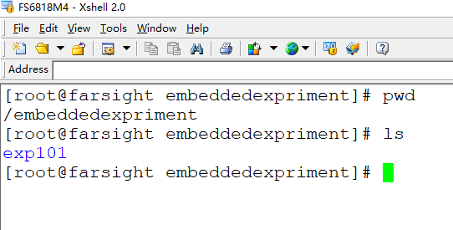
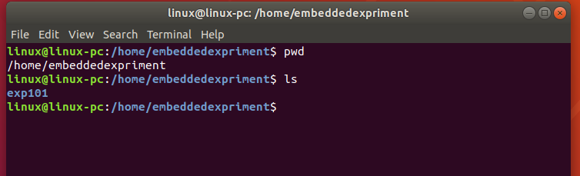
Qt编程 六、实验步骤
1.确认编程环境准备好
(1).确认VM ubuntu18.04已经启动
(2).确认实验箱已经启动
如果没有准备好，参考实验1.1，
安装实验1.1步骤启动ubuntu18.04和实验箱

Slide 24
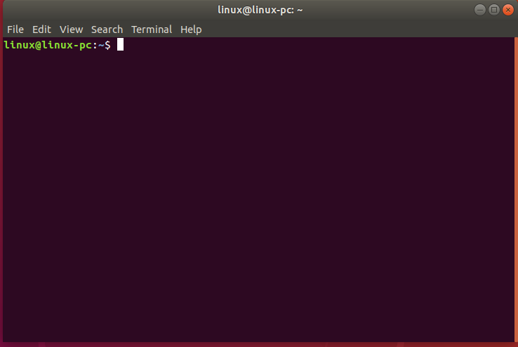
Qt编程 六、实验步骤
2.ubuntu18.04下，进入“终端”,如果已经进入，略过此步,
在ubuntu18.04操作主窗口，按组合键CTRL+ALT+T,进入终端窗口

Slide 25
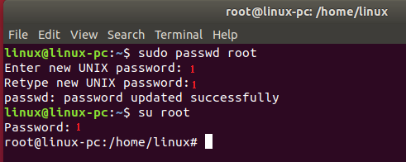
Qt编程 六、实验步骤
3.切换到root,如果已经进入root，略过此步,
linux@linux-pc:~$ sudo passwd root
Enter new UNIX password: 1
Retype new UNIX password: 1
passwd: password updated successfully
linux@linux-pc:~$ su root
Password: 1
root@linux-pc:/home/linux#

Slide 26
Qt编程 六、实验步骤
4.编程
(1)进入 /home/embeddedexpriment目录
(2)创建实验4的第1个小实验实验目录exp401
# mkdir exp401
# cd exp401
# pwd
/home/embeddedexpriment/exp401

Slide 27
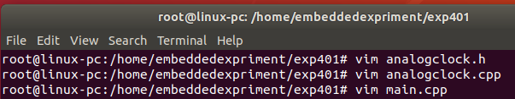
Qt编程 六、实验步骤
(3)在exp401下编写程序
root@linux-pc:/home/embeddedexpriment/exp401# vim analogclock.h
root@linux-pc:/home/embeddedexpriment/exp401# vim analogclock.cpp
root@linux-pc:/home/embeddedexpriment/exp401# vim main.cpp
root@linux-pc:/home/embeddedexpriment/exp401# ls
analogclock.cpp analogclock.h main.cpp

Slide 28
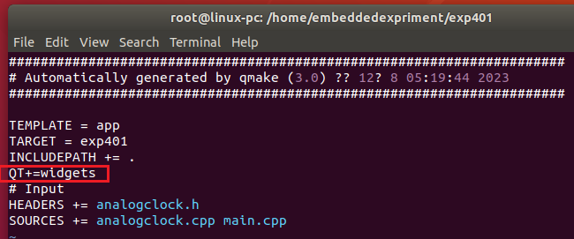
Qt编程 六、实验步骤
(4)使用qmake生成exp401.pro、Makefile,并对exp401.pro修改
/exp401# ls
analogclock.cpp analogclock.h main.cpp
/exp401# /opt/qt/bin/qmake -project
/exp401# /opt/qt/bin/qmake
analogclock.cpp analogclock.h exp401.pro main.cpp Makefile
/exp401# vim exp401.pro
/exp401#

Slide 29
Qt编程 六、实验步骤
5.编译、链接
root@linux-pc:/home/embeddedexpriment/exp401# ls
analogclock.cpp analogclock.h exp401.pro main.cpp Makefile
root@linux-pc:/home/embeddedexpriment/exp401# vim exp401.pro
root@linux-pc:/home/embeddedexpriment/exp401# make
root@linux-pc:/home/embeddedexpriment/exp401# ls
analogclock.cpp analogclock.o exp401.pro main.o moc_analogclock.cpp
analogclock.h exp401 main.cpp Makefile moc_analogclock.o
root@linux-pc:/home/embeddedexpriment/exp401#

Slide 30
Qt编程 六、实验步骤
6.exp401拷贝到/sources/rootfs/embeddedexpriment
root@linux-pc:/home/embeddedexpriment/exp401# cd /source/rootfs/embeddedexpriment/
root@linux-pc:/source/rootfs/embeddedexpriment/#cp –rf /home/embeddedexpriment/exp401/ ./
root@linux-pc:/source/rootfs/embeddedexpriment# ls
exp101 exp103 exp202 exp301 exp3021 exp401 exp403
exp102 exp201 exp203 exp302 exp303 exp402 expt101
root@linux-pc:/source/rootfs/embeddedexpriment#

Slide 31
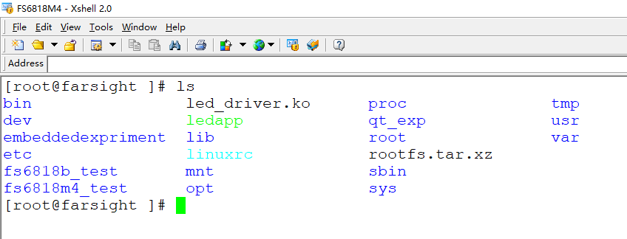
Qt编程 六、实验步骤
7.运行程序
(1)激活fs6818M4会话窗口,进入exp401目录

Slide 32

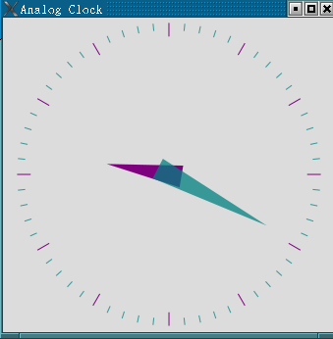
Qt编程 六、实验步骤
(2)执行程序
[root@farsight ]# ls
bin led_driver.ko proc tmp
dev ledapp qt_exp usr
embeddedexpriment lib root var
etc linuxrc rootfs.tar.xz
fs6818b_test mnt sbin
fs6818m4_test opt sys
[root@farsight ]# cd embeddedexpriment/
[root@farsight embeddedexpriment]# ls
exp101 exp103 exp202 exp301 exp3021 exp401 exp403
exp102 exp201 exp203 exp302 exp303 exp402 expt101
[root@farsight embeddedexpriment]# cd exp401/
[root@farsight exp401]# ls
Makefile exp401 moc_analogclock.cpp
analogclock.cpp exp401.pro moc_analogclock.o
analogclock.h main.cpp
analogclock.o main.o
[root@farsight exp401]# ./exp401 -qws
[ 70.721000] <<-GTP-INFO->> System resume.
[ 70.729000] <<-GTP-INFO->> GTP wakeup sleep.

Slide 33
Qt编程 七、实验参考程序
1.main.cpp主程序
#include <QApplication>
#include "analogclock.h"
int main(int argc, char *argv[])
{
QApplication app(argc, argv);//创建app类变量以及实例化
AnalogClock clock; //创建时钟对象
clock.show(); //显示时钟小部件
return app.exec(); //app执行
}

Slide 34
Qt编程 七、实验参考程序
2.exp401.pro工程文件
TEMPLATE = app #模板为app
TARGET = exp401 #目标程序
INCLUDEPATH += . #包含路径为当前路径
QT+=widgets #小部件
# Input
HEADERS += analogclock.h //头文件
SOURCES += analogclock.cpp main.cpp //源程序文件

Slide 35
Qt编程 七、实验参考程序
3.analogclock.cpp
#include <QtGui>
#include "analogclock.h"
AnalogClock::AnalogClock(QWidget *parent)
: QWidget(parent)
{
QTimer *timer = new QTimer(this); //定时器
connect(timer, SIGNAL(timeout()), this, SLOT(update()));
//将timeout()信号与update()建立关联，定时到时，生成timeout()信号， 调用 update()
timer->start(1000); //启动定时器，间隔1S
setWindowTitle(tr(“Analog Clock”)); 、、设置窗口标题
resize(200, 200); //设置窗口大小
}

Slide 36
Qt编程 七、实验参考程序
void AnalogClock::paintEvent(QPaintEvent *)
{
static const QPoint hourHand[3] = { //时针图形基础坐标
QPoint(7, 8),
QPoint(-7, 8),
QPoint(0, -40)
};
static const QPoint minuteHand[3] = { //分针图形基础坐标
QPoint(7, 8),
QPoint(-7, 8),
QPoint(0, -70)
};
QColor hourColor(127, 0, 127); //时针画图颜色
QColor minuteColor(0, 127, 127, 191);//分针画图颜色

Slide 37
Qt编程 七、实验参考程序
int side = qMin(width(), height());
QTime time = QTime::currentTime(); //获取当前系统事件
QPainter painter(this);
painter.setRenderHint(QPainter::Antialiasing);
painter.translate(width() / 2, height() / 2); //平移
painter.scale(side / 200.0, side / 200.0); //缩放
painter.setPen(Qt::NoPen); //设置画笔
painter.setBrush(hourColor); //设置画刷
painter.save();
painter.rotate(30.0 * ((time.hour() + time.minute() / 60.0))); //旋转
painter.drawConvexPolygon(hourHand, 3); //绘制凸多边形
painter.restore();
painter.setPen(hourColor);
for (int i = 0; i < 12; ++i) {
painter.drawLine(88, 0, 96, 0);
painter.rotate(30.0);
}

Slide 38
Qt编程 七、实验参考程序
painter.setPen(Qt::NoPen);
painter.setBrush(minuteColor);
painter.save();
painter.rotate(6.0 * (time.minute() + time.second() / 60.0));
painter.drawConvexPolygon(minuteHand, 3);
painter.restore();
//绘制刻度
painter.setPen(minuteColor);
for (int j = 0; j < 60; ++j) {
if ((j % 5) != 0)
painter.drawLine(92, 0, 96, 0);
painter.rotate(6.0);
}
}

Slide 39
Qt编程 七、实验参考程序
4.analogclock.h
#ifndef ANALOGCLOCK_H
#define ANALOGCLOCK_H
#include <QWidget>
class AnalogClock : public QWidget
{
Q_OBJECT
public:
AnalogClock(QWidget *parent = 0);
protected:
void paintEvent(QPaintEvent *event);
};
#endif

